Slide 1


Consapevolezza e monitoraggio dei consumi energetici
dello stabilimento

Slide 2





Indice
Mappatura dei bisogni
energetici di stabilimento
Produzione energetica nello stabilimento
G. Miglionico
E. Vaccanio
C. Mastropietro
Efficienza energetica e riduzione dei costi con attenzione a comfort e sicurezza
P. Galiero
M. Rosucci
L’importanza
del monitoraggio
Investimenti e
Case-stories
| 2

Slide 3
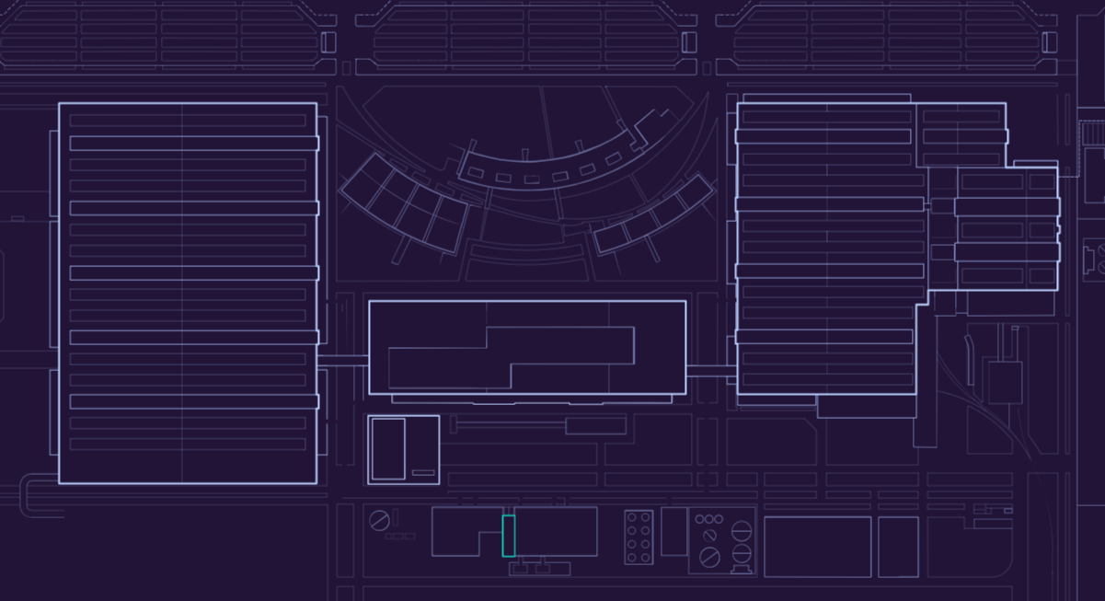



Mappatura dei bisogni energetici di stabilimento
Necessità FCA
Energia elettrica
FCA
Press Shop
Body Shop
Assembly
Shop
Energia termica per uso:
  tecnologico (ASH, vapore, AR)
  Climatizzazione ambientale:
    riscaldamento
    raffrescamento
Paint Shop
Aria compressa
| 3
Notes:
Focalizziamo la nostra attenzione sul Plant di Melfi che svolge come attività principale la produzione di autovetture.
Di cosa ha bisogno?
Le attività sono organizzate in 4 officine ciascuna con delle precise richieste di acqua calda, acqua refrigerata, energia elettrica, necessarie per la realizzazione dei propri processi produttivi.

Slide 4
Mappatura dei bisogni energetici di stabilimento
Montaggio
Energia Elettrica
Aria Compressa
Calore per Riscaldamento
Raffrescamento Ambiente
Verniciatura
Energia Elettrica
Aria Compressa
Calore tecnologico
Calore per Riscaldamento
Calore per Vapore
Raffrescamento Ambiente
Raffrescamento tecnologico
Gas Naturale
Stampaggio
Energia Elettrica
Aria Compressa
Calore per Riscaldamento
Raffrescamento Ambiente
Lastratura
Energia Elettrica
Aria Compressa
Calore per Riscaldamento
Raffrescamento Ambiente
Raffrescamento tecnologico
| 4
Notes:
In particolare, in questa tabella sono riportate le necessità di servomezzi di ciascuna officina.
La verniciatura appare essere l’officina più completa dal punto di vista delle necessità energetiche: Energia elettrica, Aria compressa, Calore e Acqua refrigerata.

Slide 5
Mappatura dei bisogni energetici dello stabilimento
Verniciatura
Verniciatura
399.600
34.839.136
Stampaggio
Aria
compressa
(Nm3)
Stampaggio
10.935
20.134.611
Calore
(GJ)
Montaggio
Montaggio
49.775
23.226.091
Lastratura
Lastratura
30.516
46.813.469
Servizi
2.180
Verniciatura
Verniciatura
68.177
41.825
Stampaggio
Stampaggio
3.920
Energia
Elettrica
(MWh)
7.554
Refrigerato
(GJ)
Montaggio
Montaggio
14.204
14.857
Lastratura
Lastratura
27.583
17.383
Servizi
Servizi
784
4.168
| 5

Slide 6
Produzione Energetica nello stabilimento
Dalle necessità alla generazione
PLANT
Energia Elettrica
Aria Compressa
Calore Tecnologico
Calore per Riscaldamento
Calore per Vapore
Raffrescamento Ambiente
Raffrescamento Tecnologico
IMPIANTO NECESSARIO
Rete elettrica nazionale - Generatore
Compressore
Caldaia - Generatore di vapore
Frigo Elettrici - Frigo Assorbitori
Come fare tutto
in maniera efficiente?
| 6
Notes:
Stabilite quali sono le esigenze dello stabilimento, possiamo passare all’analisi della migliore configurazione di impianto a supporto dell’attività svolta dal Plant
Per fare degli esempi: Per produrre energia elettrica ci si potrebbe avvalere della rete elettrica nazionale oppure di un generatore autonomo.
Per la produzione di aria compressa sicuramente saranno da installarsi dei compressori. Ma qual è la taglia corretta?
Per la la produzione di acqua refrigerata si può ricorrere a frigo elettrici o frigo ad assorbimento.
Come mettere insieme i vari pezzi nella maniera più efficiente?

Slide 7
Produzione Energetica nello stabilimento
Impianto di Trigenerazione a ciclo combinato
C.Le Termica
SNAM
C.LE FRIGO
FCA
COGE
TV
C.LE COMPR
RETE ELETTRICA
| 7
Notes:
Le analisi condotte su quale assetto fosse quello che meglio si sposa con le esigenze del Plant in termini di consumi e costi hanno condotto alla configurazione di impianto visibile in questa slide.
L’impianto è una cogenerazione in ciclo combinato.
L’impianto si compone di una turbina a gas e di 3 caldaie che sfruttano come energia primaria il metano.
La turbina a gas sfrutta gas metano per la produzione di energia elettrica che serve per le utenze del Plant e per la produzione di acqua refrigerata e aria compressa
Il calore dei fumi in uscita dalla turbina, insieme alla quota di calore prodotta dalle caldaie, servono per la produzione di vapore ed acqua surriscaldata.
L’acqua surriscaldata viene utilizzata dal Plant per utenze tecnologiche o di climatizzazione ambientale, mentre il vapore è utilizzato sia in maniera diretta dal Plant sia come energia primaria per i frigo assorbitori che producono acqua refrigerata e per la turbina a vapore che produce energia elettrica.
Parte dell’energia elettrica deriva ovviamente dalla rete nazionale a cui l’impianto è allacciato.

Slide 8
Produzione Energetica nello stabilimento
Metano
Consumato
(Sm3)
Turbina a gas
Freddo
Prodotto
(GJ)
Frigo Assorbitori
31.855.765
81.733
Caldaie
Frigo Centrifughi
6.360.633
34.936
EE
Consumata
da sala
comressori (MWh)
Calore
Prodotto
(GJ)
COGE
EE per compressori
510.305
17.501
Caldaie
EE per ausiliari
134.546
726
| 8

Slide 9

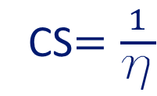

Efficienza energetica e riduzione dei costi con attenzione a comfort e sicurezza
Parametri per il monitoraggio dell’efficienza energetica
h$=\frac{Effetto Utile}{Spesa}$
Rendimento
CS$=\frac{1}{\text{h}}$
Consumo Specifico
ESSERE EFFICIENTI SIGNIFICA QUINDI:
Massimizzare l’effetto utile a parità di spesa
Ridurre la spesa a parità di effetto utile
| 9
Notes:
Focus su efficienza energetica.
Una volta che l’insieme stabilimento-Impianti di produzione è in funzione, devo assicurarmi che lavorino in maniera efficiente.
Ma cosa significa lavorare in maniera efficiente? Come posso verificare che i processi produttivi siano gestiti in maniera efficiente?
Si può ricorrere a degli indicatori

Slide 10
Efficienza energetica e riduzione dei costi con attenzione a comfort e sicurezza
NOTA
L’efficienza energetica è un concetto leggermente diverso dal risparmio energetico.
Si risparmia quando si eliminano consumi NON NECESSARI.
Es. Impianto fermo e nessuno a lavoro: si spengono le luci.
L’efficienza invece parte dal concetto di lasciare inalterato l’EFFETTO UTILE.
Es. In inverno, il calore per il riscaldamento, non posso, non erogarlo per risparmiare. Cerco però l’impianto che a parità di effetto utile (garantendo quindi il comfort) comporta la minore spesa.
| 10
Notes:
Focus su efficienza e risparmio

Slide 11
Efficienza energetica e riduzione dei costi con attenzione a comfort e sicurezza
Efficienza FCA
Efficienza Edison
GJ/car
GJ/GG
Efficienza
Efficienza COGE
Consumo specifico
GJ/GG
kWh/Nm3
kWh/MJ Produzione
kWh/MJ distribuzione
| 11
Notes:
Nel caso di uno stabilimento come quello di Melfi gli indicatori che possono essere utilizzati per controllare i processi sono quelli mostrati.
Si può fare un approfondimento su ciascuno (eventualmente creando dei collegamenti ad un glossario, come era stato proposto)

Slide 12

L’importanza del Monitoraggio
Grandezze Monitorate
Assetti Stabilimento: partire dalle necessità FCA
Assetti impianto: Come si gestiscono gli impianti per assicurarsi di essere efficienti
Esempi di analisi (delta strumenti?, Energia elettrica?, BEMS?)
| 12
Notes:
L’efficienza è legata sicuramente al tipo di macchina ma anche al tipo di gestione delle macchine e degli assetti produttivi.
Pertanto è necessario monitorare costantemente gli assetti ed il funzionamento delle macchine per assicurarsi che i processi si svolgano in maniera efficiente e soprattutto per capire se possono essere operate determinate manovre da evitare o fare a seconda che influiscano negativamente o positivamente sull’efficienza del processo.

Slide 13





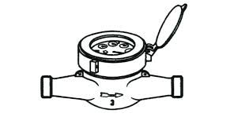
L’importanza del Monitoraggio - Sistemi informatizzati di controllo dei consumi
| 13

Slide 14
L’importanza del Monitoraggio - Generazione
| 14
Notes:
Analisi condotte per verificare l’efficienza della produzione: Esempio di monitoraggio giornaliero dell’efficienza della sala compressori

Slide 15
L’importanza del Monitoraggio - Generazione
| 15
Notes:
Analisi condotte per verificare l’efficienza della produzione: Esempio di monitoraggio mensile e annuale

Slide 16
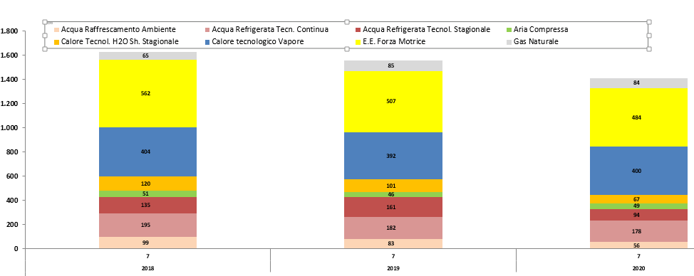
L’importanza del Monitoraggio - Stabilimento
Luglio: €/h giorno lavorato 2018-2020 - Verniciatura
(tariffe 2018)
ANNO | Acqua Raffr. ambientale | Acqua Refrigerata Tecn. Continua | Acqua Refrigerata Tecnol. Stagionale | Aria Compressa | Calore Tecnol. H2O Sh. Stagionale | Calore tecnologico Vapore | E.E. Forza Motrice | Gas Naturale | tot €/h lavorato
2018 | 99 | 195 | 135 | 51 | 120 | 404 | 562 | 65 | 1630
2019 | 83 | 182 | 161 | 46 | 101 | 392 | 507 | 85 | 1556
2020 | 56 | 178 | 94 | 49 | 67 | 400 | 484 | 84 | 1413
Riferimento
tariffe 2018
€/h lav | acqua Rafr. ambientale | acqua Refr. Tecn. Cont. | acqua Refr. Tecn. Stag. | Aria Compressa | calore . Tecn. Stag. | calore tecnologico vapore | EE Forza Motrice | gas naturale | Tot
obj | 80 | 212 | 163 | 51 | 128 | 384 | 518 | 115 | 1651
consuntivo | 56 | 178 | 94 | 49 | 67 | 400 | 484 | 84 | 1413
delta | -24 | -34 | -69 | -2 | -64 | 16 | -34 | -31 | -238
Notes:
Analisi condotte per verificare l’efficienza dell’utilizzo: esempio di confronto tra giornate produttive di anni diversi

Slide 17
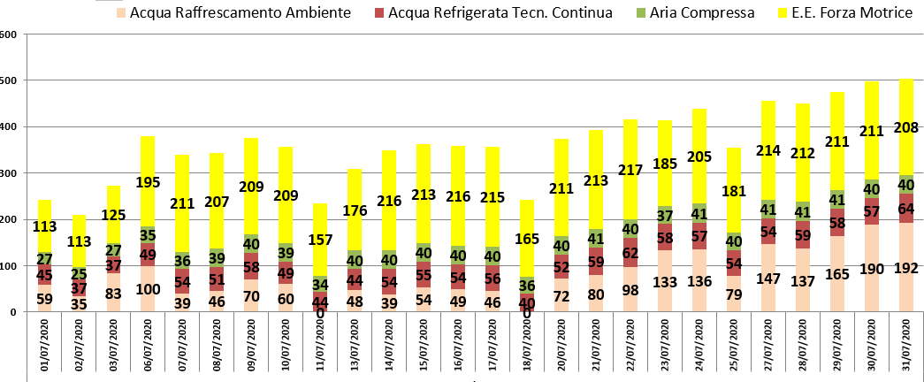
L’importanza del Monitoraggio - Stabilimento
Luglio: €/h giorno lavorato 2020 - Lastratura
Riferimento
tariffe 2018
€/h lav | Acqua Raffrescamento Ambiente | Acqua Refrigerata Tecn. Continua | Aria Compressa | EE Forza Motrice | Totale
obj | 138 | 78 | 54 | 220 | 490
consuntivo | 90 | 54 | 38 | 199 | 379
delta | -48 | -24 | -16 | -21 | -111
Notes:
Analisi condotte per verificare l’efficienza dell’utilizzo: analisi giornaliera sugli utilizzi di officina
NON è chiara la corrispondenza del costo orario tra grafico e tabella ?

